Slide 1


TI3002C Analítica de datos y herramientas de inteligencia artificial II
01 de Octubre del 2025
Facilitador: PhD Alfredo García Suárez

Slide 2

Bienvenida
Facilitador: PhD Alfredo García Suárez

Slide 3

“Los datos se están convirtiendo en la nueva materia prima de los negocios.”
–Craig Mundie
Facilitador: PhD Alfredo García Suárez

Slide 4

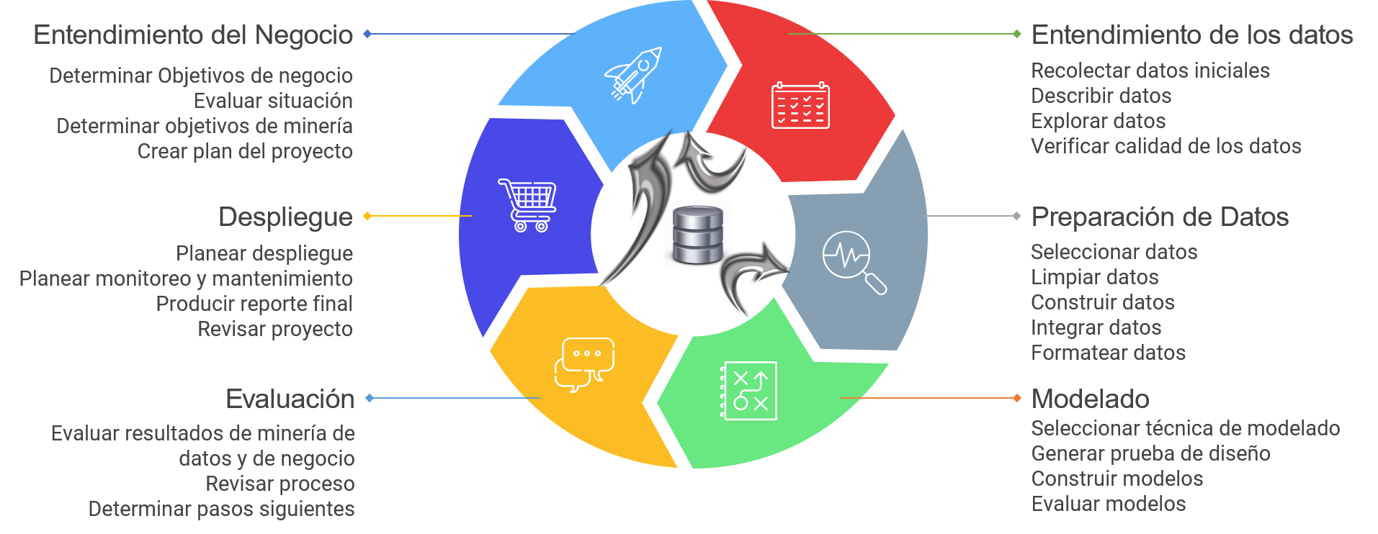
METODOLOGÍA CRISP DM
Facilitador: PhD Alfredo García Suárez

Slide 5

ANALÍTICA DE DATOS
Consideración de valores atípicos y valores faltantes, así como suavizado de datos para identificar posibles modelos.
Representación gráfica de datos para identificar patrones y tendencias.
PRE-PROCESAMIENTO
VISUALIZACIÓN
EXTRACCIÓN DE DATOS
Resumen o Extracción de Características
CORRELACIÓN
Consideración de valores atípicos y valores faltantes, así como suavizado de datos para identificar posibles modelos.
Cálculo de estadísticas básicas para describir la ubicación, escala y forma generales de los datos.
Busqueda de correlación de los datos.
Facilitador: PhD Alfredo García Suárez

Slide 6
CLASE ANTERIOR
02
-Analítica de datos
-Regresión Lineal Simple en Python
-Regresión Lineal Múltiple en Python
Facilitador: PhD Alfredo García Suárez

Slide 7
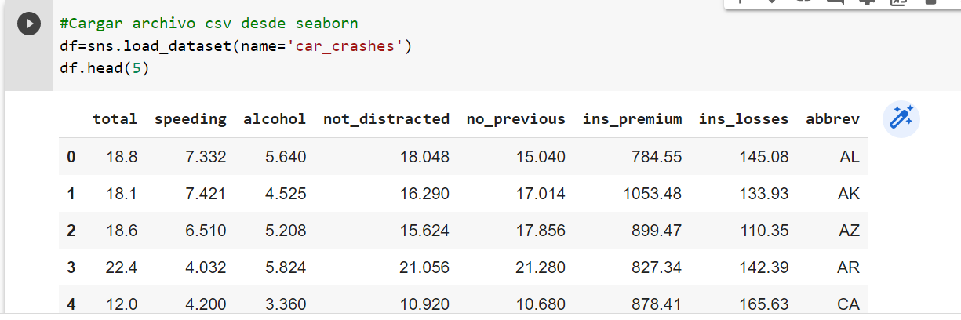
Regresión Lineal Simple
Python
¿Cuál es la función que realiza la regresión lineal simple?
Paso 1. Dentro del dataset que estoy trabajando se elige una variable dependiente u objetivo (“y”) y una variable independiente (“X”)
variable dependiente (“y”)
variable independiente (“X”)
Facilitador: PhD Alfredo García Suárez

Slide 8
Regresión Lineal Simple
Python
¿Cuál es la función que realiza la regresión lineal simple?
Paso 2. La variable dependiente (“y”) y la variable independiente (“X”) se ingresan como argumentos de entrada a la función de “regresión lineal simple”, esta función calcula los coeficientes “a” y “b” del siguiente modelo:
Coeficiente (“b”)
y= ax + b
coeficiente(“a”)
Facilitador: PhD Alfredo García Suárez

Slide 9

Regresión Lineal Simple
Python
¿Cuál es la función que realiza la regresión lineal simple?
Paso 3. Con el modelo resultante se puede empezar a hacer predicciones y se puede calcular el coeficiente de correlación para determinar que tan eficiente es el modelo obtenido :
Predicciones obtenidas
(total de accidentes)
y= 2.032x + 5.857
Valores de la variable independiente (alcohol)
Facilitador: PhD Alfredo García Suárez

Slide 10
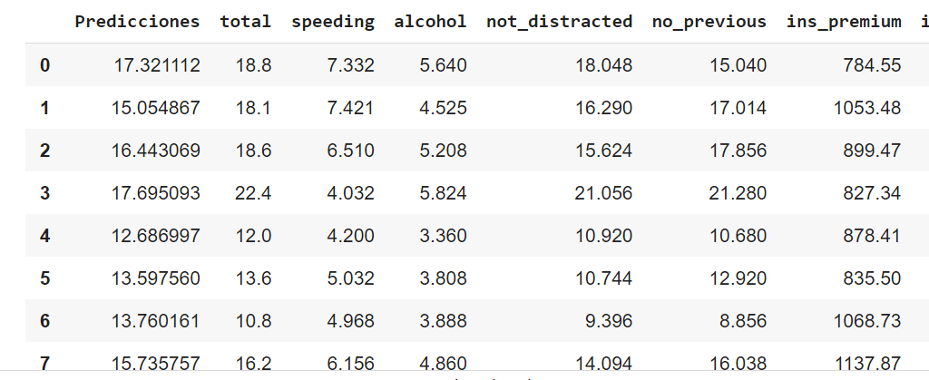
Regresión Lineal Simple
Python
¿Cuál es la función que realiza la regresión lineal simple?
Paso 4. Se agregan las predicciones obtenidas al dataframe original para compararlas con los valores reales:
Predicciones obtenidas
Valores reales
Facilitador: PhD Alfredo García Suárez

Slide 11
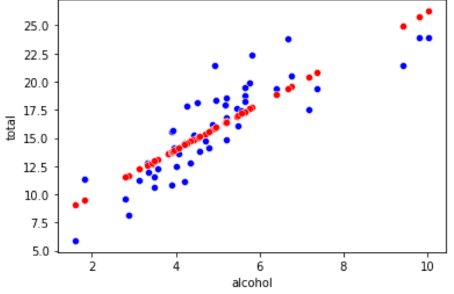
Regresión Lineal Simple
Python
¿Cuál es la función que realiza la regresión lineal simple?
Paso 5. Se grafican las predicciones obtenidas para compararlas con los valores reales:
Predicciones obtenidas
Valores reales
Facilitador: PhD Alfredo García Suárez

Slide 12
Coeficiente de Correlación de Pearson
Coeficiente de Determinación
El coeficiente de correlación de Pearson (R) es una prueba estadística que permite analizar la relación entre dos variables medidas en un nivel por intervalos o de razón Pearson.
El coeficiente de determinación (R cuadrado) indica la cantidad proporcional de variación en la variable de respuesta y, explicada según las variables independientes X en el modelo de regresión lineal. Cuanto mayor sea el R cuadrado, mayor será la variabilidad explicada por el modelo de regresión lineal..

Slide 13
Escala de Correlación
El coeficiente puede variar de -1 a 1, donde el signo indica la dirección de la correlación y el valor numérico, la magnitud de la correlación. En este contexto se resumen algunos criterios de interpretación:
-1 | Correlación negativa perfecta
-0,90 | Correlación negativa muy fuerte
-0,75 | Correlación negativa considerable
-0,50 | Correlación negativa media
-0,10 | Correlación negativa débil
0 | Correlación nula
+1 | Correlación positiva perfecta
+0,90 | Correlación positiva muy fuerte
+0,75 | Correlación positiva considerable
+0,50 | Correlación positiva media
+0,10 | Correlación positiva débil
0 | Correlación nula

Slide 14
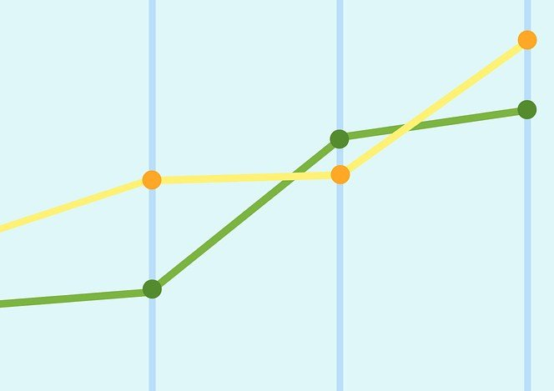
Regresión Lineal Múltiple
Python
¿Qué es la regresión Lineal Múltiple?
La regresión lineal múltiple es la extensión de el modelo de regresión lineal simple. Este tipo de regresión puede utilizarse cuando queremos conocer la fuerza del efecto que las variables independientes tienen en una variable dependiente. Por ejemplo, el tiempo de revisión, la ansiedad de la prueba, la asistencia a clase y el género, ¿tiene algún efecto en el examen de rendimiento de los estudiantes?
Facilitador: PhD Alfredo García Suárez

Slide 15
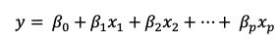
Regresión Lineal Múltiple
Python
Modelo matemático
Facilitador: PhD Alfredo García Suárez

Slide 16
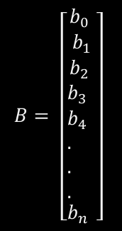
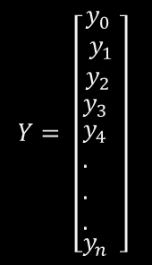

Regresión lineal Múltiple
Un modelo de regresión lineal describe la relación entre una variable dependiente "y" y una o más variables independientes "X". La variable dependiente también se denomina variable de respuesta. Las variables independientes también se denominan variables explicativas o predictoras. La matriz X de observaciones sobre variables predictoras suele denominarse matriz de diseño..
$$Y= b_{0}+b_{1}∗x_{1}+b_{2}∗x_{2}+..+b_{n}∗x_{n}$$
$$B= \left[\begin{aligned}&\begin{aligned}&\begin{aligned}&\begin{matrix}b_{0} \\ b_{1} \\ b_{2}\end{matrix} \\ &b_{3}\end{aligned} \\ &b_{4} \\ &. \\ &. \\ &.\end{aligned} \\ &b_{n}\end{aligned}\right]$$
$$Y= \left[\begin{aligned}&\begin{aligned}&\begin{aligned}&\begin{matrix}y_{0} \\ y_{1} \\ y_{2}\end{matrix} \\ &y_{3}\end{aligned} \\ &y_{4} \\ &. \\ &. \\ &.\end{aligned} \\ &y_{n}\end{aligned}\right]$$
$$X= \left[\begin{aligned}&\begin{matrix}1 & x_{1,1} & x_{2,1} \\ 1 & x_{1,2} & ⋱ \\ 1 & ⋮ & ⋱\end{matrix} \begin{matrix}… & … & x_{k,1} \\ ⋱ & ⋱ & x_{k,2} \\ ⋱ & ⋱ & ⋮\end{matrix} \\ & \begin{matrix}1 & x_{1,n−2} & ⋱ \\ 1 & x_{1,n−1} & ⋱ \\ 1 & x_{1,n} & …\end{matrix} \begin{matrix}⋱ & ⋱ & ⋮ \\ ⋱ & ⋱ & ⋮ \\ … & … & x_{k,n}\end{matrix}\end{aligned}\right]$$
Es la matriz de las características independientes. (Variables predictoras)
Es el vector de la variable dependiente, calculado a partir de la matriz X. (Variable de respuesta)
Es el vector de los coeficientes calculados en la regresión lineal para el modelo.

Slide 17
CLASE ACTUAL
02
-Analítica de datos
-Regresión Lineal Simple en Python
-Regresión Lineal Múltiple en Python
Facilitador: PhD Alfredo García Suárez

Slide 18
Actividad 2.2 (Regresión Lineal Simple y Múltiple)
1. Crear un repositorio nuevo con el nombre: Regresión Lineal, dentro del repositorio crear una carpeta con el nombre: Actividad 2.2
2. Agregar el archivo: El archivo .csv del socio formador FORVIA (projectos_forvia.csv)
3. Convertir las siguientes variables categóricas a numéricas de acuerdo a su jerarquía en frecuencias (Mayor Frecuencia = 1): Project Type, Geographical scope, Project manager, State, Project size, Project organization, BG, Project Health, On-hold. Obtener el dataframe que contenga únicamente a las columnas numéricas.
REGRESIÓN LINEAL SIMPLE
4. Crea una tabla de los 5 pares de variables con mayor correlación (apoyándote de la herramienta Heatmap).
Facilitador: PhD Alfredo García Suárez

Slide 19
Actividad 2.2 (Regresión Lineal Simple y Múltiple)
REGRESIÓN LINEAL MÚLTIPLE
5. Crear el mejor modelo de regression lineal multiple para cada variable cuantitativa: (Project Type, Geographical scope, Project manager, State, Project size, Project organization, BG, Project Health, On-hold, Percent complete), y comparar los coeficientes obtenidos en estos modelos con respecto a los coeficientes obtenidos en el mapa de calor (lineales simples).
6. Generar un reporte en formato: (reporte. pdf), con los hallazgos obtenidos en los análisis de regresión Lineal Simple y Múltiple y respaldarlo en GitHub.
7. Crear los archivos requeridos en Google Colab o Visual Studio Code y respaldarlos en GitHub.
Facilitador: PhD Alfredo García Suárez

Slide 20

Fin de la Sesión
Preguntas?
Alfredo.garcias@tec.mx
https://itesm.zoom.us/j/9648719322
Facilitador: PhD Alfredo García Suárez

